Slide 1
Selenium 入门教程
主讲人：朱林

Slide 2
什么是Selenium
Selenium是一个用于Web应用程序自动化测试工具。Selenium测试直接运行在浏览器中，就像真正的用户在操作一样。支持的浏览器包括IE（7, 8, 9, 10, 11），Mozilla Firefox，Safari，Google Chrome，Opera等。
主要功能包括：测试与浏览器的兼容性——测试你的应用程序看是否能够很好得工作在不同浏览器和操作系统之上。
测试系统功能——创建回归测试检验软件功能和用户需求。支持自动录制动作和自动生成 .Net、Java、Python等不同语言的测试脚本。

Slide 3
Selenium套件介绍
Selenium IDE
IDE是一个Firefox插件，可以录制用户的基本操作，生成测试用例。随后可以运行这些测试用例在浏览器里回放，可将测试用例转换为其他语言的自动化脚本。

Slide 4
Selenium套件介绍
Selenium RC
RC为核心部分。它使用的编程语言，如Java，C＃，PHP，Python、Ruby和Perl强大功能来创建更复杂的测试。Selenium RC分为Client Libraries(编写测试脚本) 和Selenium Server（控制浏览器行为）。

Slide 5
Selenium套件介绍
Selenium WebDriver
WebDriver前身是Selenium RC，可以看作是Selenium RC的替代品，直接发送命令给浏览器，并检索结果。

Slide 6
Selenium套件介绍
Selenium Grid
网格用于运行在不同的机器，不同的浏览器并行测试的工具，目的在于加快测试用例运行的速度，从而减少测试运行的总时间。利用Grid可以很方便地实现在多台机器上和异构环境中运行测试用例。

Slide 7
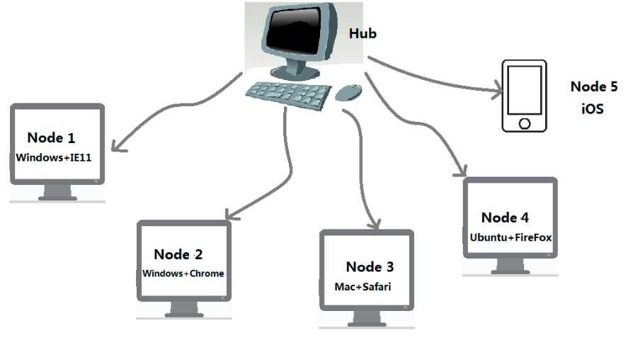
Selenium套件介绍（Grid ）

Slide 8
Selenium特点
开源，免费；
多浏览器支持：Firefox、Chrome、IE、Opera、Edge;
多平台支持：Linux、Windows、MAC;
多语言支持：Java、Python、Ruby、C#、JavaScript、C++；
简单（API简单）、灵活（用开发语言驱动>；

Slide 9
Selenium的应用场景
自动化是否总是有利的？什么时候人们决定自动化测试用例呢？
自动化测试用例并不总是有利的。有些时候手动测试可能更为恰当。 例如，如果应用程序的用户界面在不久的将来会有相当大的改变，那么任何自动化将需要重写。此外，有时根本没有足够的时间来构建测试自动化。短期而言，手动测试可能会更为有效。 如果应用程序有一个十分紧迫的截止日期，目前还没有测试自动化，并且它的当务之急是在这个时限内完成的测试，那么手动测试是最好的解决办法。
然而，对于提高软件团队测试过程的长期效率，自动化有独特的优势。 测试自动化支持：
1. 频繁的回归测试
2. 在开发过程中给开发人员快速反馈
3. 几乎无限的测试用例执行迭代
4. 纪律的测试用例文档

Slide 10
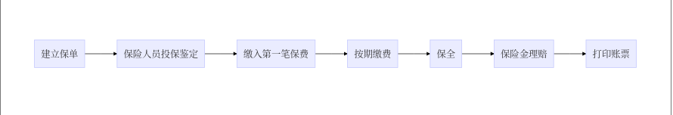
Selenium的应用场景
举个栗子
假设有个保险系统，有块业务为投保业务。流程如下

Slide 11
Selenium的应用场景
再举个栗子
爬虫的应用
1. 数据分析
- 有些网站有时候理不清里面的JS代码，看不到所谓的后台接口，可能是以模板渲染的方式加载。
2. 纯粹的http请求可能会被封IP

Slide 12
Selenium的应用场景
于是乎又举个栗子
宅男必备给主播刷礼物的神器

Slide 13
Selenium实践
Selenium环境安装
Selenium的元素定位
Selenium的API
Selenium使用Demo
1. 元素定位
2. 爬取网页内容生成到excel中
3. 实现网页上的简单操作并截图（TPMS）

Slide 14

Selenium实践

Slide 15
THANKS

